Slide 1
组会汇报
汇报人：叶程轶
时间：2024.4.13

Slide 2
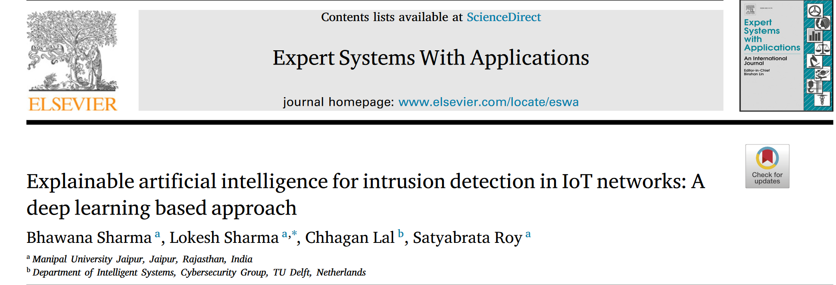
1.文献阅读

Slide 3
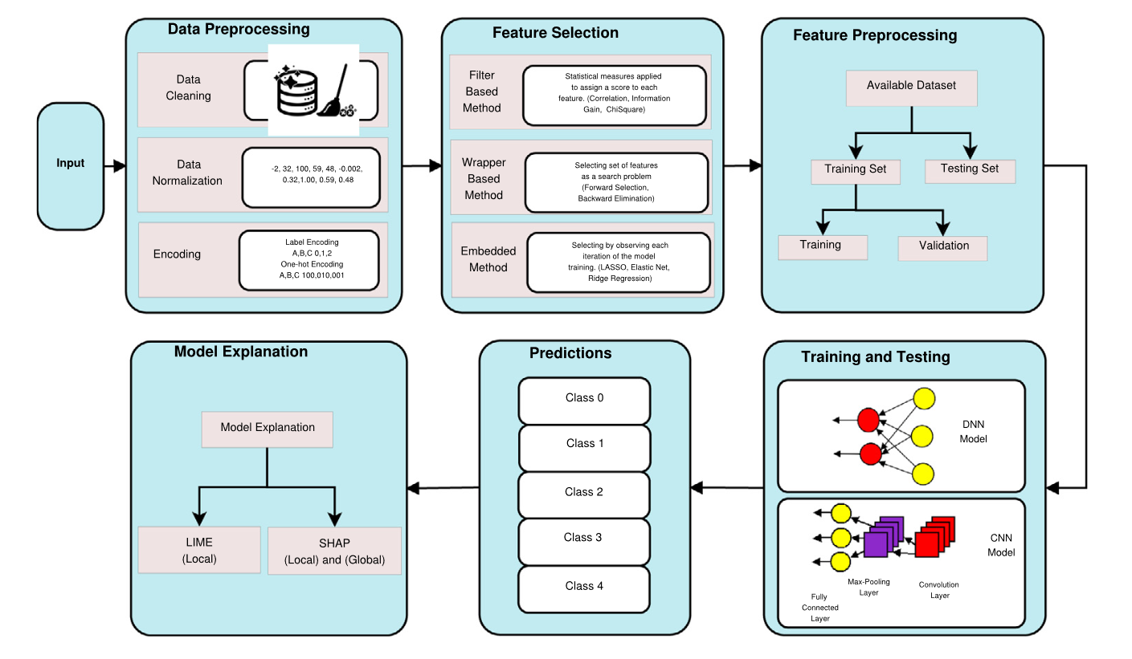
模型结构

Slide 4
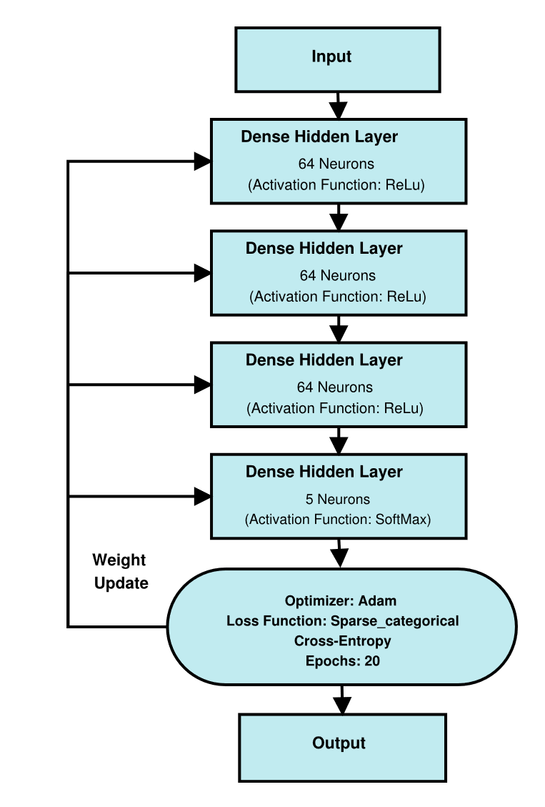
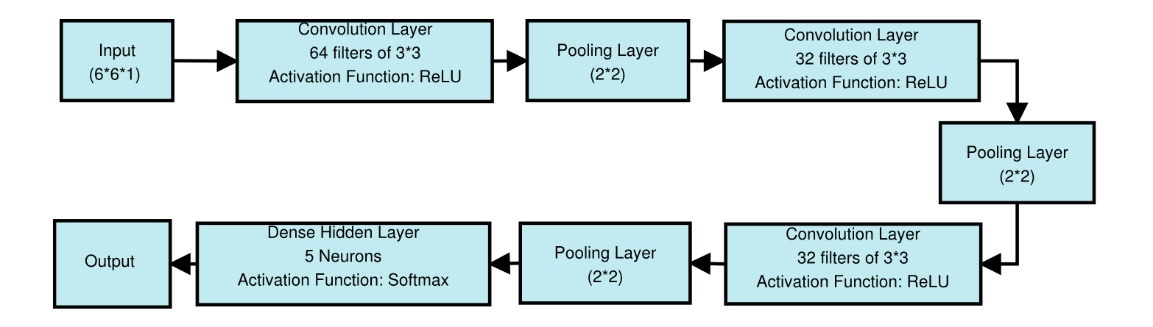

Slide 5
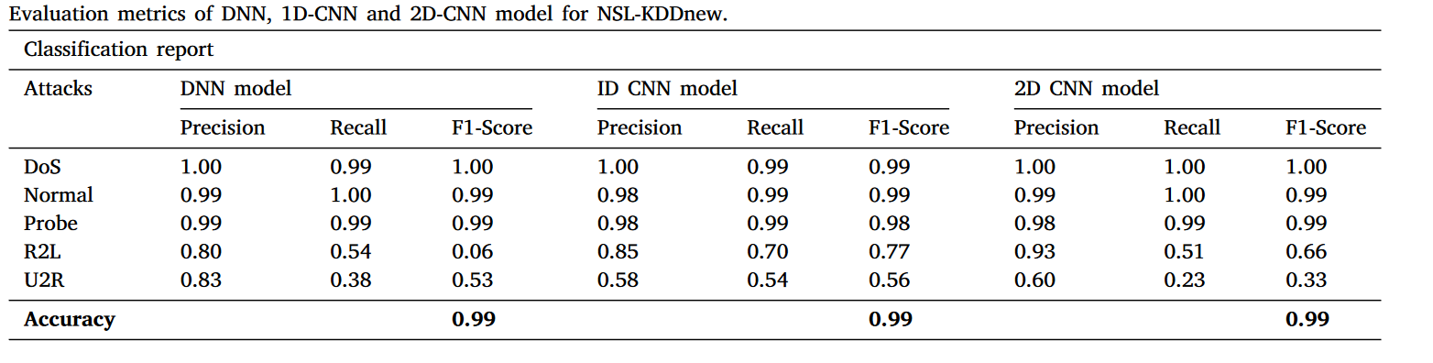
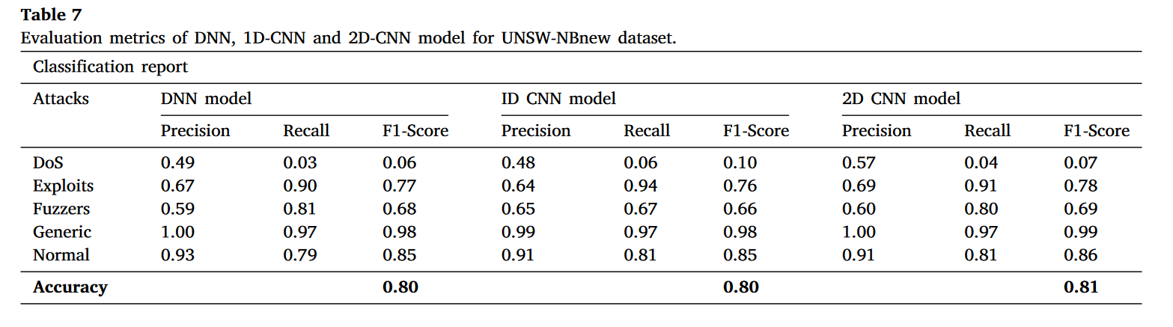

Slide 6
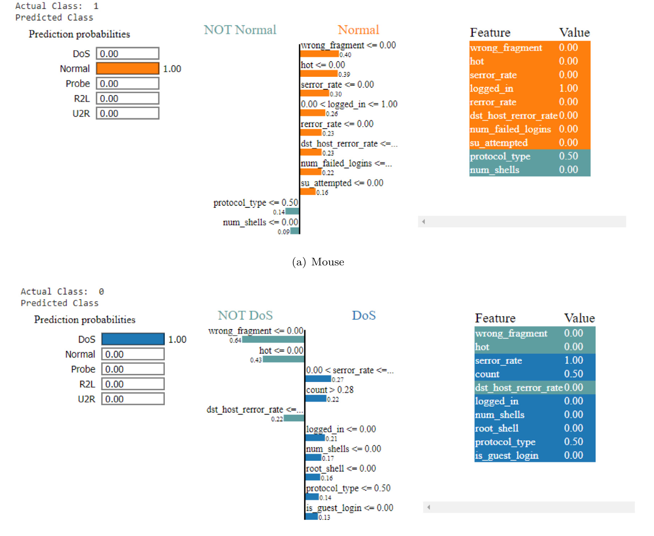
左边为判定每个类的概率，右边是特征的值，中间是特征的在判别中占的权重。橙色表示正面影响，蓝色表示负面影响。

Slide 7
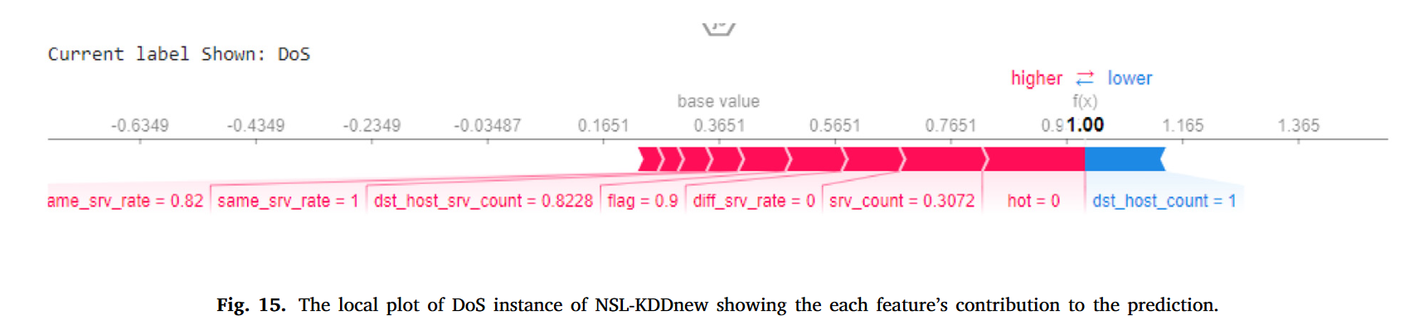
SHAP计算Shapley值，表示特征对模型预测的影响。对预测有正向影响的特征为红色，对预测有负向影响的特征为蓝色。红色条带特征将值推向较高值，而蓝色条带特征将值推向较低值。具有较宽条带的特征的贡献更大。

Slide 8
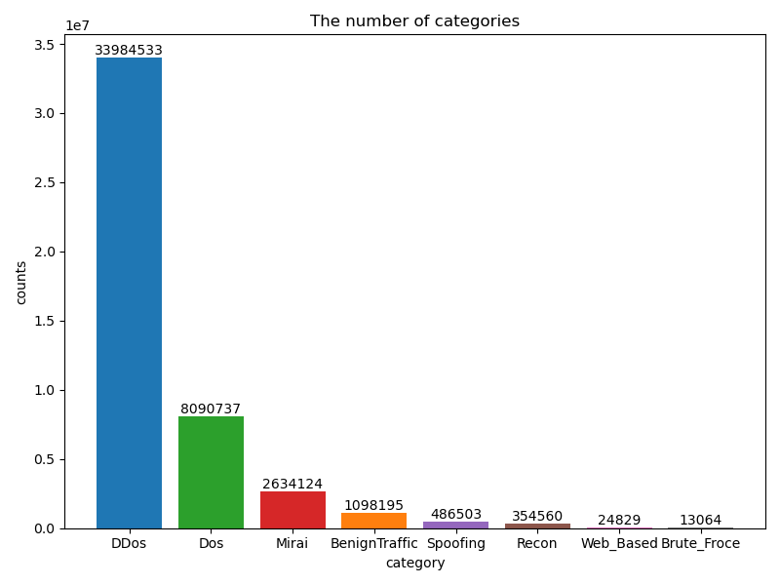

Slide 9
